Slide 1
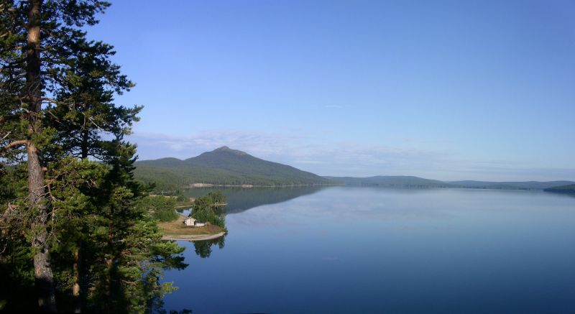

ИНВЕСТИЦИОННЫЕ ПАСПОРТ
ЛОУХСКОГО МУНИЦИПАЛЬНОГО РАЙОНА
РЕСПУБЛИКИ КАРЕЛИЯ
АДМИНИСТРАЦИЯ Лоухского муниципального района

Slide 2

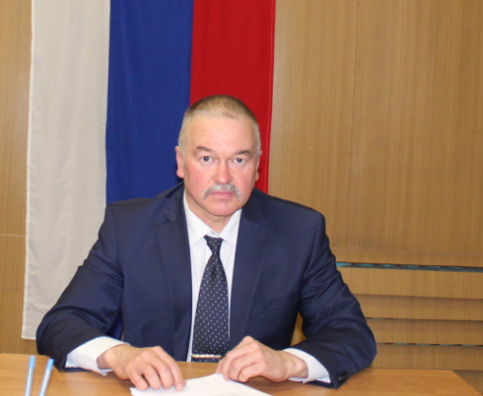
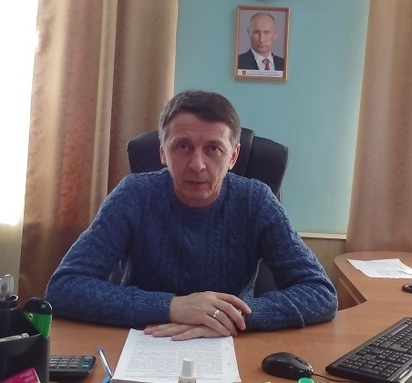
Приветствие
Лоухский муниципальный район
Представляем Вашему вниманию инвестиционный паспорт Лоухского муниципального района Республики Карелия. Мы придаем огромное значение экономической стабильности, повышению уровня и качества жизни населения, ставим перед собой задачу по проведению активной деятельности, направленной на привлечение инвесторов, способных реализовать перспективные проекты.
Потенциального инвестора к нам может привлечь неиспользованный природно – ресурсный потенциал. Район привлекателен по экологической чистоте и наличию лесных угодий. Территория обладает определенными разведанными и потенциальными ресурсами полезных ископаемых (слюда – мусковит, полевошпатовое сырье, строительный камень, кианитвые руды, глина и т.п.).
Мы намерены оказывать поддержку инвесторам, создавать благоприятные условия для реализации проектов и предложений, способствующих укреплению экономического потенциала муниципального района, развитию его инфраструктуры, повышению занятости и материального благосостояния его жителей.
Надеемся, что ваш искренний интерес к нашему муниципальному району положит начало плодотворному и взаимовыгодному сотрудничеству.
Ю.А.Давыдов
Глава Лоухского муниципального района
С.М.Лебедев
Глава администрации Лоухского муниципального района

Slide 3
СОДЕРЖАНИЕ
Лоухский муниципальный район
ОБЩАЯ ИНФОРМАЦИЯ | 4
ГЕОГРАФИЧЕСКОЕ ПОЛОЖЕНИЕ | 5
ИСТОРИЧЕСКАЯ СПРАВКА | 6
ПРИРОДНО-РЕСУРСНЫЙ ПОТЕНЦИАЛ | 7
ОСНОВНЫЕ ПОКАЗАТЕЛИ СОЦИАЛЬНО-ЭКОНОМИЧЕСКОГО РАЗВИТИЯ | 9
ИНФРАСТРУКТУРА | 14
КУЛЬТУРА И ТУРИЗМ | 18
КОНКУРЕНТНЫЕ ПРЕИМУЩЕСТВА | 19
РЕАЛИЗОВАННЫЕ И РЕАЛИЗУЕМЫЕ ИНВЕСТИЦИОННЫЕ ПРОЕКТЫ | 21
ИНФОРМАЦИЯ ДЛЯ ИНВЕСТОРОВ | 23
ИНВЕСТИЦИОННЫЕ ПРЕДЛОЖЕНИЯ ДЛЯ ИНВЕСТОРОВ | 26
ИНВЕСТИЦИОННО-ПРИВЛЕКАТЕЛЬНЫЕ ЗЕМЕЛЬНЫЕ УЧАСТКИ И ПРОМЫШЛЕННЫЕ ПЛОЩАДКИ | 31
КОНТАКТЫ | 41

Slide 4
ОБЩАЯ ИНФОРМАЦИЯ

Slide 5
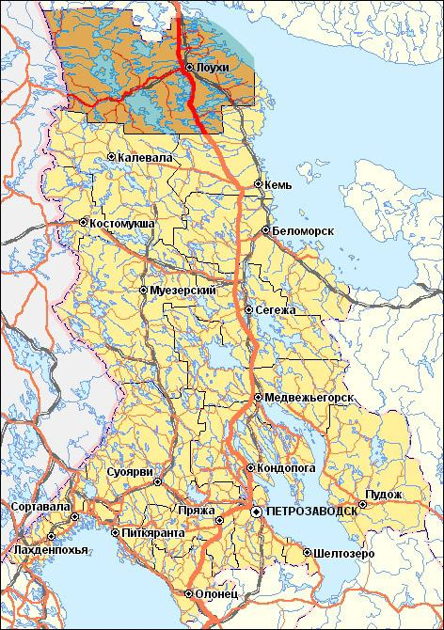
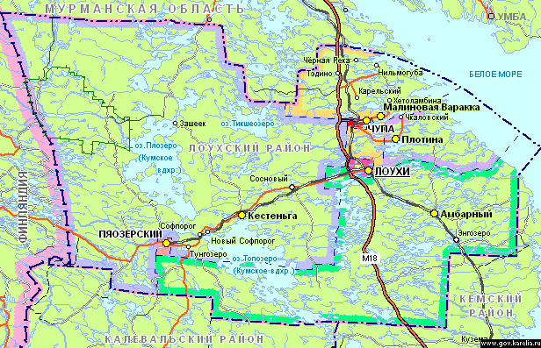
ГЕОГРАФИЧЕСКОЕ ПОЛОЖЕНИЕ
Лоухский муниципальный район
ГЕОГРАФИЧЕСКОЕ ПОЛОЖЕНИЕ
Лоухский район расположен в северной части Республики Карелия, граничит на юге с Кемским и Калевальским районами, на севере – с Мурманской областью, на западе - с Финляндией, на востоке граница района проходит по Белому морю.
АДМИНИСТРАТИВНО-ТЕРРИТОРИАЛЬНОЕ ДЕЛЕНИЕ
Район включает в себя: 3 городских и 4 сельских муниципальных образований, 29 населенных пунктов.
Административный центр – пгт.Лоухи.
СХЕМА
РАСПОЛОЖЕНИЯ ЛОУХСКОГО РАЙОНА
ПЛОЩАДЬ 2252170 га
СХЕМА
АДМИНИСТРАТИВНО-ТЕРРИТОРИАЛЬНОГО ДЕЛЕНИЯ ЛОУХСКОГО РАЙОНА

Slide 6
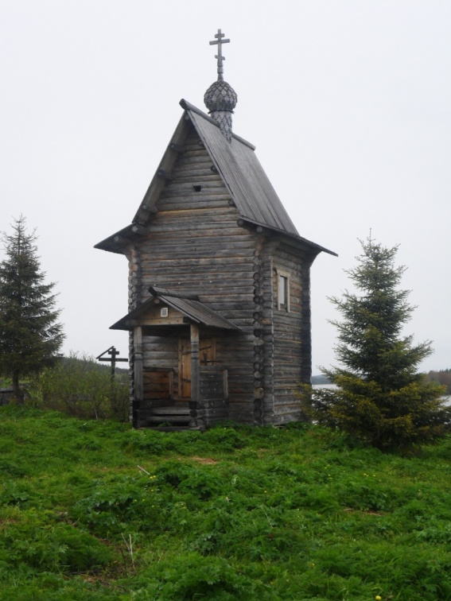
ИСТОРИЧЕСКАЯ СПРАВКА
Лоухский муниципальный район
Лоухский район образован в 1927 году.
До Октябрьской революции на месте района находилось несколько волостей: Керетская, Кестеньгская, Олангская, Вычетайбольская, Тихтозерская, Ухтинская, относившихся к Кемскому уезду Архангельской губернии. По административной реформе 1927 года в Карелии вместо 7 уездов и 55 волостей было образовано 26 районов, в том числе Лоухский и Кестеньгский.
В историческом прошлом территорию района занимали первобытнообщинные племена саамов (лопарей), карелов. В ХII веке начинается заселение территории русскими. В XYI веке в Поморье ведущим промыслом стало солеварение и в первые в это время упоминается о добыче слюды и жемчуга.
Во второй половине XIX века большой размах получают лесозаготовки и лесопиление. В 1879г. купцы братья Савины основали в селе Кереть лесопильный завод. С 1880г. село стало промышленно- экономическим центром. Здесь соединялись морские пути с Мурманска и Архангельска, речные летом и санные зимой с Финляндией.
С началом строительства железной дороги Петербург – Мурманск была основана станция Лоухи (август 1917г.).

Slide 7
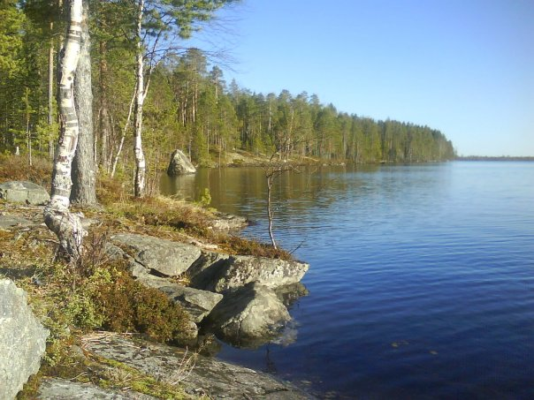
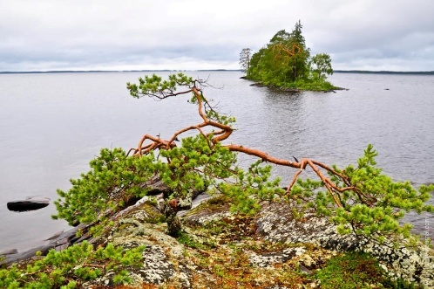
ПРИРОДНО-РЕСУРСНЫЙ ПОТЕНЦИАЛ
Лоухский муниципальный район
ЗЕМЕЛЬНЫЕ И ВОДНЫЕ РЕСУРСЫ
Площадь - 22552 кв. км., из которой 4520 кв.км (около 20%) покрыто водой.
ВОДНЫЕ РЕСУРСЫ
Гидрографическая сеть принадлежит к бассейну Белого моря. На территории расположено Кумское водохранилище, в состав которого входят самые крупные озера Пяозеро и Топозеро, а также часть Иовского водохранилища.
Для района характерна густая речная сеть. Наиболее крупные реки: Кереть, Кума, Понча, Оланга. Долины рек развиты слабо, пойма прерывиста, русла изобилуют порогами и перекатами.

Slide 8
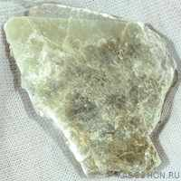

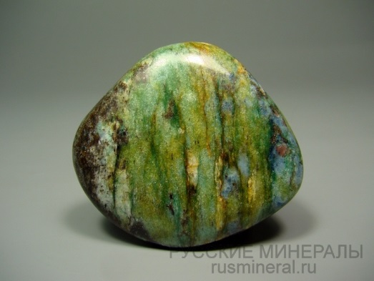
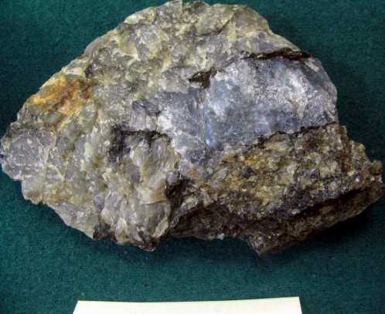
ПРИРОДНО-РЕСУРСНЫЙ ПОТЕНЦИАЛ
Лоухский муниципальный район
ПОЛЕЗНЫЕ ИСКОПАЕМЫЕ
Слюда- мусковит, полевошпатовое сырье, природный строительный и облицовочный камень, кианитовые руды, титаномагнетитовые руды, золото. Выявлены платиносодержащие рудопроявления, рудопроявления апатит-карбанатитановых руд, крупная залежь глин. Район богат коллекционным камнем: фуксит, минералы гранитовых пегматитов, корунд, гранат, жемчуг.
Кианит
кварц
Слюда

Slide 9
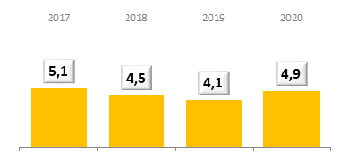
ОСНОВНЫЕ ПОКАЗАТЕЛИ
СОЦИАЛЬНО-ЭКОНОМИЧЕСКОГО РАЗВИТИЯ
Лоухский муниципальный район
НАЦИОНАЛЬНЫЙ СОСТАВ НАСЕЛЕНИЯ,%
ЧИСЛЕННОСТЬ ОФИЦИАЛЬНО ЗАРЕГИСТИРОВАННЫХ БЕЗРАБОТНЫХ, ЧЕЛ.
ОБЩАЯ ЧИСЛЕННОСТЬ НАСЕЛЕНИЯ
НА 01.01.2021
10547* ЧЕЛОВЕК
* оценка
УРОВЕНЬ ЖИЗНИ НАСЕЛЕНИЯ
ЧИСЛЕННОСТЬ ЭКОНОМИЧЕСКИ
АКТИВНОГО НАСЕЛЕНИЯ, ЧЕЛ.
УРОВЕНЬ ЗАРЕГИСТРИРОВАННОЙ БЕЗРАБОТИЦЫ, %
69,8 | Средняя продолжительность жизни, лет

Slide 10
ОСНОВНЫЕ ПОКАЗАТЕЛИ
СОЦИАЛЬНО - ЭКОНОМИЧЕСКОГО РАЗВИТИЯ
Лоухский муниципальный район
СРЕДНЕМЕСЯЧНАЯ ОПЛАТА
ТРУДА РАБОТНИКОВ, РУБЛЕЙ
ИНДЕКС ПРОМЫШЛЕННОГО ПРОИЗВОДСТВА
ЧИСЛЕННОСТЬ ЗАРЕГИСТИРОВАННЫХ ПРЕДПРИЯТИЙ
ПО ОРГАНИЗАЦИОННО-ПРАВОВЫМ ФОРМАМ
2019г. - 88,4%
2020г. – 102,6%
ИНДЕКС ПОТРЕБИТЕЛЬСКИХ ЦЕН НА ТОВАРЫ И УСЛУГИ
2019г. – 102,8%
ДВИЖЕНИЕ НАСЕЛЕНИЯ, ЧЕЛ.
2020г. – 104,9%
ПО ОТРАСЛЯМ
 |  | 2018 | 2019 | 2020
Естественное движение населения
Родилось (без мертворожденных) | 83 |  | 72 | 70*
Умерло | 290 |  | 258 | 260*
Естественный прирост (+), убыль (-) населения | -207 |  | -186 | -190*
Механическое движение населения
Число прибывших
Число выбывших
Миграционный прирост (+), убыль (-) | -137 |  | -97 | -95*

Slide 11
ОСНОВНЫЕ ПОКАЗАТЕЛИ
СОЦИАЛЬНО - ЭКОНОМИЧЕСКОГО РАЗВИТИЯ
Лоухский муниципальный район
ОБЪЕМ ИНВЕСТИЦИЙ В ОСНОВНОЙ КАПИТАЛ ПО КРУГУ КРУПНЫХ И СРЕДНИХ ПРЕДПРИЯТИЙ
ПО ИСТОЧНИКАМ ФИНАНСИРОВАНИЯ, ТЫС. РУБЛЕЙ
ПО ВИДАМ ЭКОНОМИЧЕСКОЙ ДЕЯТЕЛЬНОСТИ, ТЫС. РУБЛЕЙ
 | 2019 | 2020**
Собственные средства | 224493 | 143959**
Привлеченные средства*, в том числе: | 22093 | 26913**
- кредиты банков | - | -
- заемные средства других организаций | - | -
-бюджетные средства, в том числе: | 21667 | 26563**
из федерального бюджета
- средства внебюджетных фондов
- прочие
 | 2019 | 2020**
Сельское хозяйство, охота и лесное хозяйство | К | К
Обрабатывающие производства | - | -
Производство и распределение электроэнергии, газа и воды | - | -
Строительство | - | -
Оптовая и розничная торговля | К | 6356
Гостиницы и рестораны | К | К
Транспорт и связь | - | -
Финансовая деятельность | - | -
Операции с недвижимым имуществом, аренда и предоставление услуг** | К | К
Государственное управление и обеспечение военной безопасности | 4423 | 14434
Образование | 6826 | 8973
Здравоохранение и предоставление социальных услуг | К | К
Предоставление прочих коммунальных, социальных и персональных услуг | - | -
* без учета средств участников долевого строительства
** январь-ноябрь

Slide 12
ОСНОВНЫЕ ПОКАЗАТЕЛИ
СОЦИАЛЬНО - ЭКОНОМИЧЕСКОГО РАЗВИТИЯ
Лоухский муниципальный район
ХАРАКТЕРИСТИКА ОСНОВНЫХ ВИДОВ ЭКОНОМИЧЕСКОЙ ДЕЯТЕЛЬНОСТИ
ПРОМЫШЛЕННОСТЬ
СТРОИТЕЛЬСТВО
МАЛЫЙ И СРЕДНИЙ БИЗНЕС
(включая микропредприятия)
Основные предприятия:
ООО «Кардон, ООО «Северный лес» (заготовка леса, деревообработка);
ЗАО «ГК «Кармин» (добыча камня);
ООО «Седлецкие, ООО «Аквафор» (рыбоводство);
ООО «Северная мидия» (аквакультура).
Основные виды экономической деятельности
Лесозаготовки и переработка древесины;
Добыча полезных ископаемых;
Рыболовство и рыбоводство.
Численность занятых в экономике – 3,7 тыс. человек.
Оборот организаций всех видов деятельности – 4801 млн.руб.:
промышленное производство – 3371 млн. рублей
Ввод в действие жилых домов за счет всех источников финансирования,
тыс. кв. м
Количество субъектов –
295 ед., в т.ч. ИП – 194 ед.
29,5% | Оптовая и розничная торговля
10,7% | Деятельность административная и сопутствующие доп. услуги
11,5% | Сельское, лесное хозяйство, рыбоводство, рыболовство
11,9% | Дочыча полезных ископаемых
Центры поддержки малого и среднего предпринимательства в Лоухском муниципальном районе:
Отдел экономического развития Администрации Лоухского муниципального района.

Slide 13
ОСНОВНЫЕ ПОКАЗАТЕЛИ
СОЦИАЛЬНО - ЭКОНОМИЧЕСКОГО РАЗВИТИЯ
Лоухский муниципальный район
ТОРГОВЛЯ И ПЛАТНЫЕ УСЛУГИ НАСЕЛЕНИЮ
ОТДЕЛЬНЫЕ ПОКАЗАТЕЛИ ТОРГОВЛИ
(ПО ПОЛНОМУ КРУГУ ОРГАНИЗАЦИЙ)
105 | Магазинов
2 | Киосков
8 | Магазинов федеральных торговых сетей
Наименование показателя | 2017 | 2018 | 2019
Оборот розничной торговли, млн. рублей | 1383 | 1429 | 1494
Оборот общественного питания, млн. рублей | 62 | 60 | 67
Объем платных услуг населению, млн. рублей | 205 | 209 | 226

Slide 14
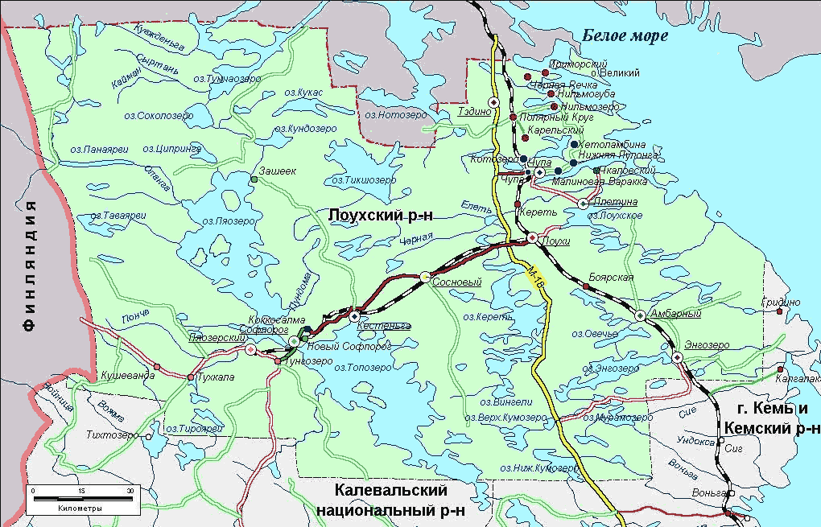
ИНФРАСТРУКТУРА
Лоухский муниципальный район
По территории района проходят 3 сухопутные транспортные магистрали: Октябрьская железная дорога, федеральная автомагистраль «Кола» (М 18), автомагистраль Лоухи – Суоперя.
На границе с Финляндией функционирует МАПП «Суоперя».
ТРАНСПОРТ
На территории района не осуществляют деятельность крупные транспортные компании. Грузоперевозками и пассажирскими перевозками занимаются субъекты малого предпринимательства.
ПАССАЖИРСКИЕ ПЕРЕВОЗКИ
ГРУЗОВЫЕ ПЕРЕВОЗКИ
КАРТА ТРАНСПОРТНЫХ ПУТЕЙ СООБЩЕНИЯ НА ТЕРРИТОРИИ ЛОУХСКОГО МУНИЦИПАЛЬНОГО РАЙОНА

Slide 15





ИНФРАСТРУКТУРА
Лоухский муниципальный район
ТЕЛЕКОММУНИКАЦИОННЫЕ СИСТЕМЫ
Основные поставщики услуг связи на территории Лоухского муниципального района:
ПАО «Ростелеком», ФГУП «Российская телевизионная и радиовещательная сеть», Филиал «ПАО «ВымпелКом», ПАО «МТС», ПАО «МегаФон», ООО «Т2 Мобайл».
Оказываются следующие виды услуг связи: местная телефонная связь, универсальная телематическая связь, услуги связи для цели эфирного вещания, междугородная и международная связь, услуги по передаче данных, интернет, подвижная радиотелефонная связь, документальная электросвязь.
ТАРИФЫ РЕСУРСОСНАБЖАЮЩИХ ОРГАНИЗАЦИЙ
ЛОГОТИП
ЛОГОТИП
ПАО «МТС»
ПАО «МегаФон»
ЛОГ
ОТИП
ЛОГОТИП
ООО « Т2 Мобайл»
ПАО «ВымпелКом»
ЭЛЕКТРОЭНЕРГИЯ
ГАЗ
ВОДА
Население (тариф с НДС):
с 01.01.21г. – 2,58 до 3,68 руб./кВт.ч.;
Прочие: (тариф с НДС):
от 4,17 до 6,41 руб./кВт.ч.
Для юр.лиц – 6,54 руб./кВт/ч (НН)
Население(газ в баллонах, с НДС):
с 01.07.20г. –34,56-41,58 руб./кг.
Население и прочие(тариф с НДС):
от 23,20 до 51,58 руб./куб.м

Slide 16
ИНФРАСТРУКТУРА
Лоухский муниципальный район
ЗДРАВООХРАНЕНИЕ
ОБРАЗОВАНИЕ
2 | Стационаров
33 | Койко-мест
3 | Поликлиник
10 | Фельдшерско-акушерских пунктов
1 | Отделения скорой медицинской помощи
22 | Численность врачей
93 | Численность среднего медицинского персонала
4 | Учреждений дошкольного образования
9 | Средних общеобразовательных школ
3 | Учреждений дополнительного образования детей
1 | Центр психолого-медико-социального сопровождения
ЧИСЛЕННОСТЬ УЧАЩИХСЯ, ЧЕЛ.

Slide 17




ИНФРАСТРУКТУРА
Лоухский муниципальный район
ФИНАНСОВАЯ ИНФРАСТРУКТУРА
В Лоухском районе осуществляют деятельность:
Филиалы кредитных организаций - ПАО «Сбербанк РФ»,
ПАО «Почта Банк»
Филиалы страховых компаний – ПАО «Росгосстрах», АО СК «XXI век», СПАО «Ингосстрах» , ООО «Ресомед».
Виды оказываемых услуг: страхование имущества, добровольное медицинское страхование, ОСАГО и КАСКО, страхование жизни, комплексное обслуживание юридических лиц.

Slide 18
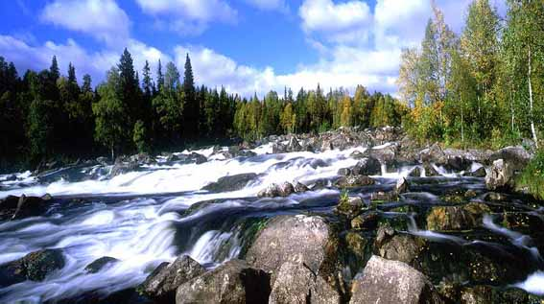
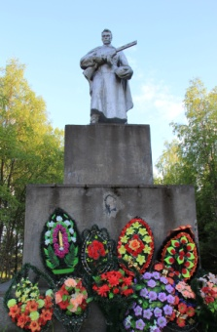
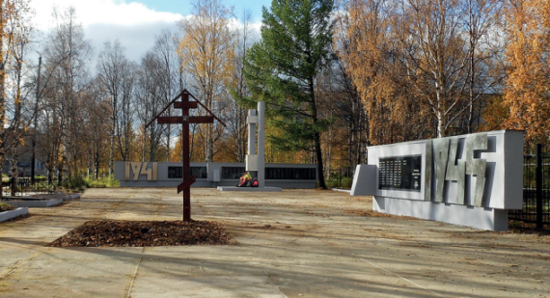
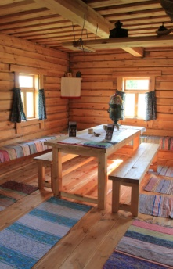
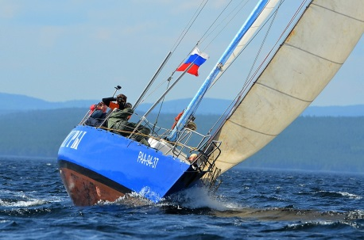
КУЛЬТУРА И ТУРИЗМ
Лоухский муниципальный район
ОСНОВНЫЕ ДОСТОПРИМЕЧАТЕЛЬНОСТИ
КОЛИЧЕСТВО УЧРЕЖДЕНИЙ КУЛЬТУРЫ И ИСКУССТВА
12 | Библиотек
1 | Школ искусств
10 | Учреждений культурно-досугового типа

Slide 19
РАЗВИТИЕ КОНКУРЕНЦИИ
Лоухский муниципальный район
УПОЛНОМОЧЕННОЕ ПОДРАЗДЕЛЕНИЕ:
Распоряжение администрации Лоухского муниципального района (АЛМР) от 22.06.18 №674-Р
Отдел экономического развития Администрации Лоухского муниципального района
РАБОЧАЯ ГРУППА:
Постановление АЛМР от 31.08.18 №195 (с изм. От 14.05.20 №144)
В состав рабочей группы по содействию развитию конкуренции на территории Лоухского муниципального района входят представители органов местного самоуправления Лоухского муниципального района и бизнеса.
ИНФОРМАЦИЯ О РЫНКАХ:
Распоряжение АЛМР от 16.01.19 №27-р
Перечень приоритетных рынков:
Рынок пищевой промышленности;
Рынок туристских услуг.

Slide 20
КОНКУРЕНТНЫЕ ПРЕИМУЩСТВА

Slide 21

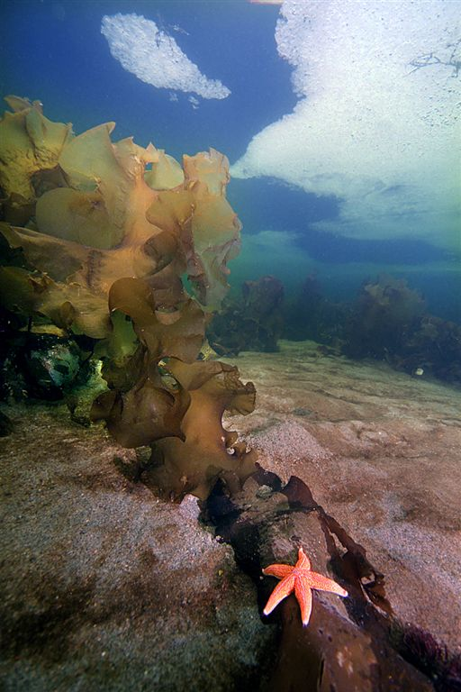
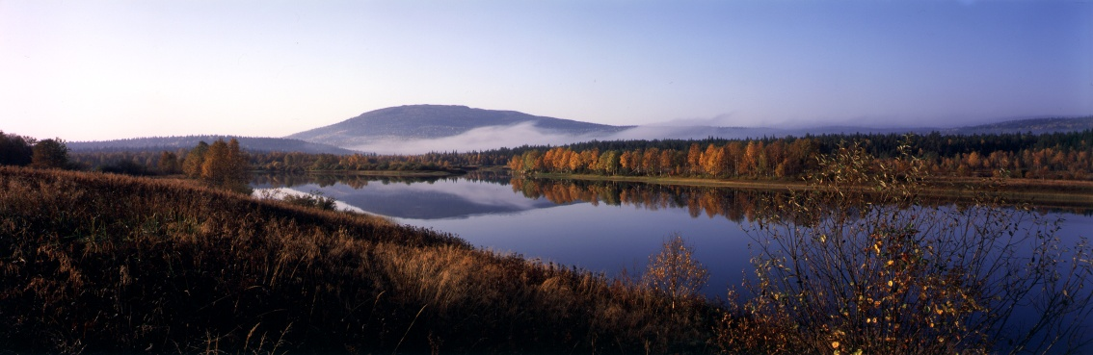
УНИКАЛЬНЫЕ ПРЕИМУЩЕСТВА
РАЗМЕЩЕНИЯ ПРОИЗВОДСТВА
Лоухский муниципальный район
  Уникальное геологическое строение и связанные с ним полезные ископаемые. Для района характерна одна отличительная особенность - концентрация в относительной близости дефицитных металлических и неметаллических полезных ископаемых, в том числе строительных материалов.
  Уникальные ландшафтно-природные ресурсы (реки, озера, Белое море, горы, памятники природы, редкостные представители фауны и флоры).
  Выгодное географическое положение. Соседство с Финляндией, выход в Белое море.
Богатый научный потенциал (3 биологические станции).
Значительный туристско-рекреационный потенциал (5 ООПТ).
Отношение к памятнику мировой культуры – эпосу «Калевала»

Slide 22
РЕАЛИЗОВАННЫЕ
И РЕАЛИЗУЕМЫЕ
ИНВЕСТИЦИОННЫЕ ПРОЕКТЫ

Slide 23
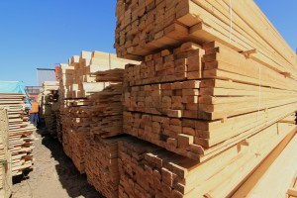

РЕАЛИЗУЕМЫЕ
ИНВЕСТИЦИОННЫЕ ПРОЕКТЫ
Лоухский муниципальный район
НАИМЕНОВАНИЕ | Организация лесозаготовок и глубокой переработки леса в условиях долгосрочной аренды участков леса
ИНИЦИАТОР ПРОЕКТА | ООО НПО «ФинТек»
ОТРАСЛЕВАЯ ПРИНАДЛЕЖНОСТЬ | Лесная отрасль
МЕСТО РЕАЛИЗАЦИИ | г.Костомукша; Лоухский район, пгт.Пяозерский
СРОК РЕАЛИЗАЦИИ | 2013-2020 годы.
ОБЪЕМ ИНВЕСТИЦИЙ | Общий объем 1,1 млр.руб.
КРАТКОЕ ОПИСАНИЕ ПРОЕКТА | В стадии реализации. Проект предполагает развитие лесозаготовок на арендованных лесных участках, организация углубленной переработки древесины в г.Костомукша, строительство лесопильного завода в пгт.Пяозерский.

Slide 24
Информация для инвесторов

Slide 25

ГОСУДАРСТВЕННАЯ ПОДДЕРЖКА
ИНВЕСТИЦИЙ
РЕСПУБЛИКА КАРЕЛИЯ
предоставление земельных участков инвесторам без проведения торгов (Закон Республики Карелия от 16 июля 2015 года № 1921-ЗРК, Закон Республики Карелия от 5 марта 2013 года № 1687-ЗРК)
льгота по арендной плате за использование земельных участков – 0,01% от кадастровой стоимости земельного участка (Постановление Правительства Республики Карелия от 17.04.2014 № 120-П)
налоговые льготы: освобождение от налога на имущество организаций и снижение ставки налога на прибыль (Закон Республики Карелия от 30.12.1999 № 384-ЗРК «О налогах (ставках налогов) на территории Республики Карелия»)
беспрецедентные меры финансовой поддержки – компенсация инвесторам части их затрат по уплате процентов по кредитам, в размере ключевой ставки ЦБ РФ плюс 2% (два процентных пункта), по привлекаемым кредитным ресурсам;
поручительство для обеспечения обязательств кредитного характера до 70% от суммы кредита;
оказание содействия в предоставлении займов по ставке 5% годовых;
частичная компенсация затрат на электроэнергию;
субсидия на мероприятия, связанные с технологическим присоединением к объектам электросетевого хозяйства;
субсидия до 70% от произведенных затрат на приобретение оборудования для производства продовольственных товаров;
возмещение части затрат на кадастровые работы
возмещение части затрат (до 30%) на приобретение сельскохозяйственного оборудования, в т. ч. в лизинг
возмещение части затрат (до 30%) на создание и модернизацию объектов агропромышленного комплекса
«налоговые каникулы». Ставка «0» для впервые зарегистрированных ИП, применяющих упрощенную систему налогообложения или патентную систему налогообложения (Закон Республики Карелия от 28.07.2017 № 2148-ЗРК «О внесении изменений в Закон Республики Карелия «О налогах (ставках налогов) на территории Республики Карелия»)
возврат 90% НДФЛ для предприятий биофармацевтической промышленности
предоставление возможности использования имущества на льготных условиях, в том числе на безвозмездной основе
на уровне каждого муниципального образования дополнительно предоставляются субсидии и гранты, направленные на поддержку малого и среднего предпринимательства

Slide 26
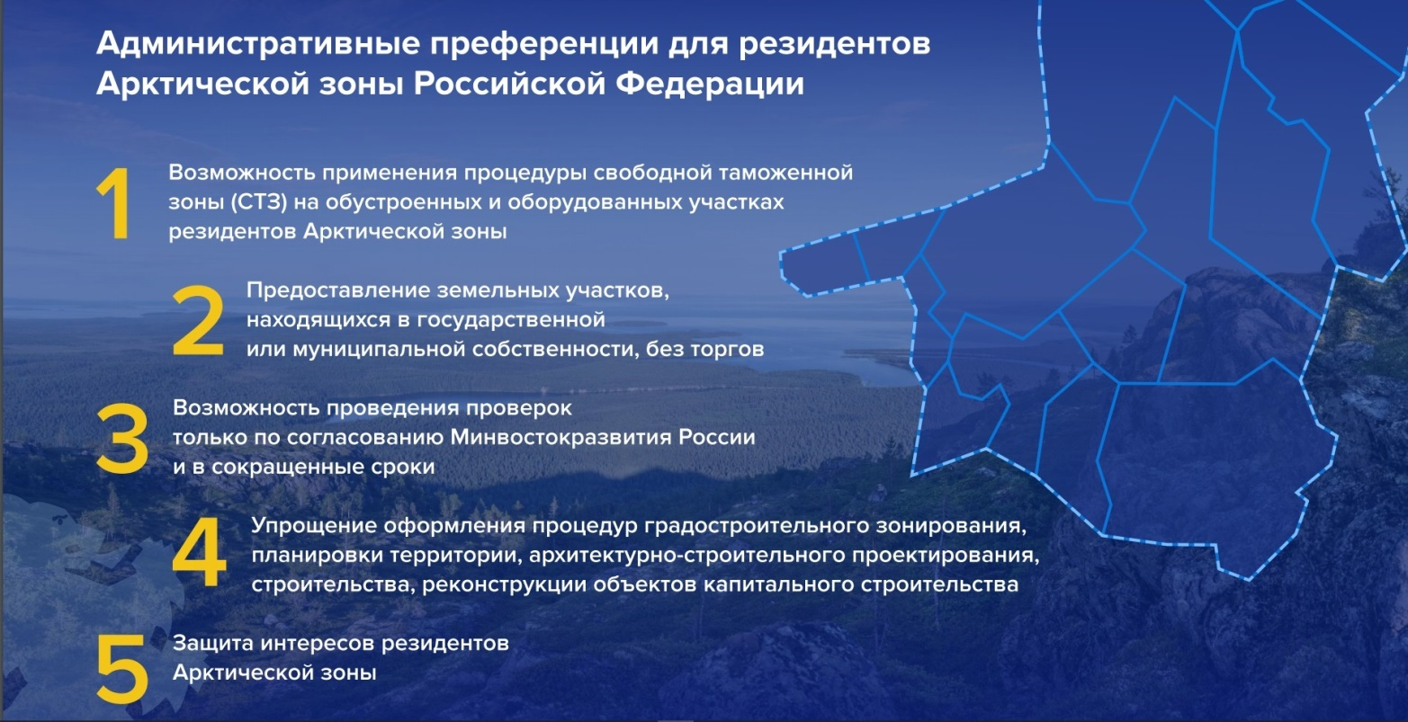
ЛОУХСКИЙ РАЙОН – ТЕРРТИТОРИЯ АРКТИЧЕСКОЙ ЗОНЫ РФ
РЕСПУБЛИКА КАРЕЛИЯ

Slide 27
НАЛОГОВЫЕ ЛЬГОТЫ ДЛЯ РЕЗИДЕНТОВ АРКТИЧЕСКОЙ ЗОНЫ РФ
РЕСПУБЛИКА КАРЕЛИЯ
Налог на прибыль. Ставка: 0% на 10 лет(федеральная часть) с момента получения первой прибыли.
Не распространяется на проекты в области добычи твердых полезных ископаемых.
Региональные льготы будут установлены до конца 2020 г., на обсуждении льготная ставка на прибыль в размере 0 % - первые 5 лет с момента получения первой прибыли; 5% - последующие 5 лет.
Страховые взносы. Ставка: 7,6% на 10 лет. Только для новых рабочих мест.
Не распространяется на проекты в области добычи полезных ископаемых.
Будет действовать через механизм субсидии.
НДПИ. Налоговый вычет в размере, не превышающем 50% НДПИ на сумму инвестиций в инфраструктуру для освоения нового месторождения полезных ископаемых или инвестиций в новые обогатительные и перерабатывающие мощности. Действует до 31 декабря 2032 г.
Налог на имущество. Региональные льготы будут установлены до конца 2020 г., на обсуждении льготная ставка в размере 0% - первые 5 лет; 1,1 % - последующие 5 лет.
Упрощенная система налогообложения. Региональные льготы будут установлены до конца 2020 г., на обсуждении льготная ставка: 1) объектом налогообложения является доходы: 1% - первые 5 лет; 3% - последующие 5 лет; 2) объектом налогообложения является доходы, уменьшенные на величину расходов: 5% - первые 5 лет; 7% – последующие 5 лет.
Налог на землю. Местные льготы будут установлены до конца 2020 г., на обсуждении льготная ставка в размере 0% в течение 3 лет с момента получения статуса резидента АЗ РФ.

Slide 28
КАК СТАТЬ РЕЗИДЕНТОМ АРКТИЧЕСКОЙ ЗОНЫ
РЕСПУБЛИКА КАРЕЛИЯ
Возможность получения статуса резидента Арктической зоны Российской Федерации установлена Федеральным законом от 13 июля 2020 года №193-ФЗ «О государственной поддержке предпринимательской деятельности в Арктической зоне Российской Федерации».
Инвестиционный портал Арктической зоны России - https://arctic-russia.ru/
Управляющая компания арктических территорий Республики Карелия -АО «Корпорация развития Республики Карелия»: 8 (8142) 44-54-00 arctic@kr-rk.ru
Орган исполнительной власти, курирующий арктическое направление – Министерство экономического развития и промышленности Республики Карелия
8 (8142) 79-23-42 economy.karelia.ru

Slide 29





Полезная информация для инвестора
РЕСПУБЛИКА КАРЕЛИЯ
Министерство экономического развития и промышленности Республики Карелия
185028, Республика Карелия, г. Петрозаводск, ул. Андропова, д.2
Телефон 8 (8142) 79-23-00
E-mail: economy@karelia.ru
Официальный сайт - http://economy.karelia.ru
Бизнес-инкубатор Республики Карелия:
Адрес: РК, г. Петрозаводск, наб. Гюллинга, д. 11
Телефон: 8142-672031;
E-mail: info@binrk.ru; Сайт: http://www.binrk.ru/
Гарантийный фонд Республики Карелия (фонд поручительств):
Адрес: РК, г.Петрозаводск , наб. Гюллинга , д. 11, оф. 17
Телефон: 8142-67-20-61;
E-mail: gar.fond@yandex.ru; Сайт: http://garfond.karelia.ru
АО «Корпорация развития Республики Карелия»
Республика Карелия, г. Петрозаводск, наб. Гюллинга, 11 (Бизнес-инкубатор, офис 19)
ТЕЛЕФОН И ФАКС: 8 (8142) 44-54-00
ЭЛЕКТРОННАЯ ПОЧТА: info@kr-rk.ru
Региональный центр координации поддержки экспортно-ориентированных субъектов малого и среднего предпринимательства:
Адрес: 185031, г. Петрозаводск, наб. Гюллинга, 11
Телефон: (8142)672064;
E-mail: exportrk@mail.ru; Сайт: http://export10.ru/
Общественная приёмная Уполномоченного по защите прав предпринимателей Республики Карелия
Республика Карелия,
г. Петрозаводск, наб. Гюллинга, 11 (каб. 1)
(8142) 78-08-37, (8142) 67-20-53
ombudsmanbiz@gov.karelia.ru
Инвестиционный портал Республики Карелия:
http://kareliainvest.ru/
Фонд по содействию кредитованию субъектов малого и среднего предпринимательства Республики Карелия (микрокредитная компания)
185005, г. Петрозаводск,наб. Гюллинга 11, оф. 11, 18
Тел.: 8 (8142) 67-20-61; 67-20-51
E-mail: fsk.karelia@yandex.ru
Многофункциональный центр предоставления государственных и муниципальных услуг
г. Петрозаводск, наб. Гюллинга, 11
Ул. Калинина, 1

Slide 30
ИНВЕСТИЦИОННЫЕ ПРЕДЛОЖЕНИЯ
ДЛЯ ИНВЕСТОРОВ

Slide 31
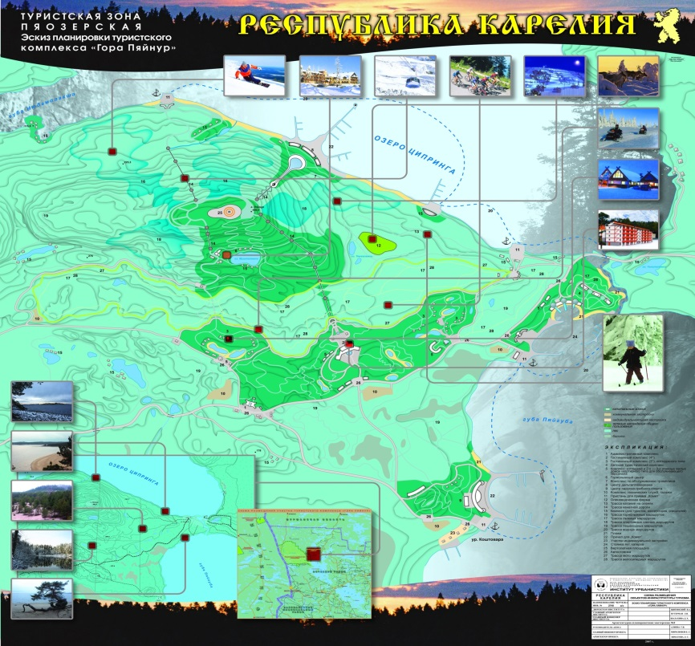

ИНВЕСТИЦИОННЫЕ ПРЕДЛОЖЕНИЯ ДЛЯ ИНВЕСТОРОВ
Лоухский муниципальный район
НАИМЕНОВАНИЕ | Строительство спортивно-туристского горнолыжного комплекса
ОТРАСЛЕВАЯ ПРИНАДЛЕЖНОСТЬ | Туризм
МЕСТО РЕАЛИЗАЦИИ | г. Пяйнур (Пяйнуорунен)
СРОКИ РЕАЛИЗАЦИИ | Планируемый срок реализации – 4 года
ОБЪЕМ ИНВЕСТИЦИЙ | От 700 млн. руб.
КРАТКОЕ ОПИСАНИЕ ПРОЕКТА | гора Пяйнур (486.5м.) - расположена в северной части Лоухского района на полуострове, омываемом водами Кумского водохранилища: на С-В – озеро Ципринга, на Ю-З –Пяозеро (Пяйгуба и губа Пяолакша). В трёх километрах западнее горы расположен национальный парк «Паанаярви», территория которого подходит к государственной границе с Финляндией (30 км от границы - горнолыжный курорт «Рука»). Доступность: 2-3 км от дороги Пяозерский-Зареченск-Кандалакша; близость к современной турбазе «Ципринга»; наличие электроэнергии (линия Зашеек – турбаза «Ципринга»).
ФОТО
ХАРАКТЕРИЗУЮЩЕЕ
ИНВЕСТПРЕДЛОЖЕНИЕ
Схема размещения объектов инфраструктуры туризма: http://gov.karelia.ru/gov/Power/Ministry/Development/Tourism/Plan/index.html).

Slide 32
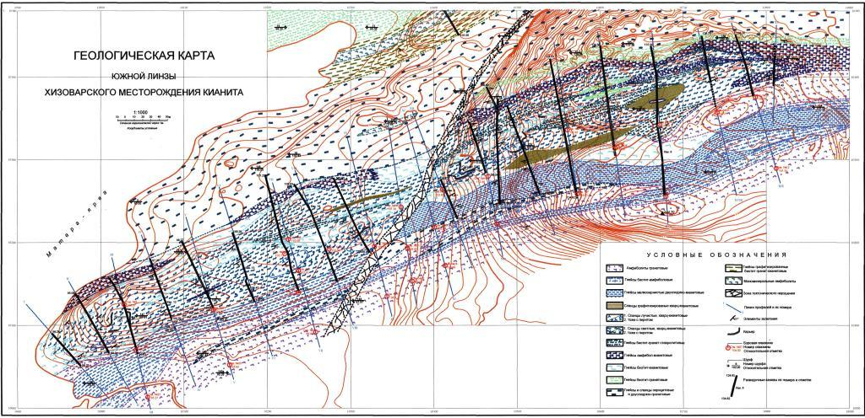
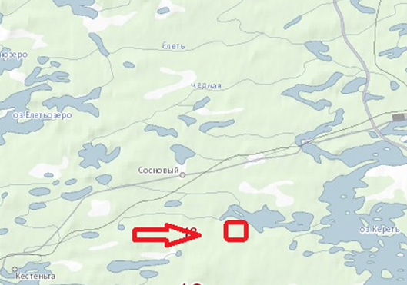
ИНВЕСТИЦИОННЫЕ ПРЕДЛОЖЕНИЯ ДЛЯ ИНВЕСТОРОВ
Лоухский муниципальный район
НАИМЕНОВАНИЕ | Создание производства кианитового концентрата и силумина
ОТРАСЛЕВАЯ ПРИНАДЛЕЖНОСТЬ | Горно-промышленный комплекс
МЕСТО РЕАЛИЗАЦИИ | Хизоварское месторождение (Лоухский район РК). Ближайший населенный пункт – п.Сосновый (10 км.)
СРОКИ РЕАЛИЗАЦИИ | Нет данных
ОБЪЕМ ИНВЕСТИЦИЙ | От 3500 млн. руб.
КРАТКОЕ ОПИСАНИЕ ПРОЕКТА | Месторождение отнесено группе государственного резерва с запасами руды категории В+С1 - 2881 тыс. т, категории С2- 1558 тыс. т и забалансовыми запасами 21 101 тыс. т. Технология добычи – открытый буровзрывной способ. Месторождение не эксплуатировалось. Отработка месторождения может вестись открытым способом двумя карьерами. По экспертным оценкам, перспективная потребность российских потребителей в огнеупорных материалах, которые целесообразно заменить кианитом, составляет 32,5-47 тысяч тонн в год, в том числе: моторостроение (авиа-, судо-, авто-) 9-12 тыс. т; производство стекловолокна 20-30 тыс. т; производство антипригарных красок 2-3 тыс. т; производство огнеупорных изделий 1,5-2 тыс.т.

Slide 33
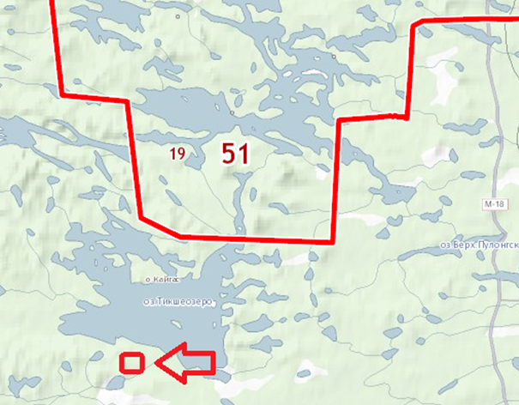
ИНВЕСТИЦИОННЫЕ ПРЕДЛОЖЕНИЯ ДЛЯ ИНВЕСТОРОВ
Лоухский муниципальный район
НАИМЕНОВАНИЕ | Разработка месторождения карбонатита и создание завода по производству цемента
ОТРАСЛЕВАЯ ПРИНАДЛЕЖНОСТЬ | Горно-промышленный комплекс
МЕСТО РЕАЛИЗАЦИИ | Карбонатитовое (Лоухский район РК). Ближайший населенный пункт – п.Кестеньга (45 км.). Есть производственная площадка.
СРОКИ РЕАЛИЗАЦИИ | Нет данных
ОБЪЕМ ИНВЕСТИЦИЙ | Нет данных
КРАТКОЕ ОПИСАНИЕ ПРОЕКТА | Производство цемента является одной из важнейших отраслей промышленности, которая стоит в одном ряду с электроэнергетикой, металлургией, химией и машиностроением, определяя экономический потенциал и уровень промышленного развития страны в целом. В рамках проекта возможно одновременное производство дефицитного сырья и дефицитной продукции из него. Благоприятные территориальные условия, а также близость сырья(карбонатных и глинистых пород) создает предпосылки для создания современного производства.

Slide 34
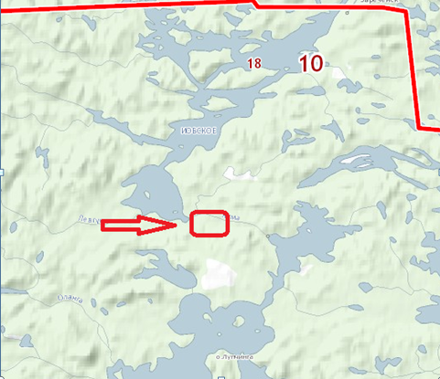
ИНВЕСТИЦИОННЫЕ ПРЕДЛОЖЕНИЯ ДЛЯ ИНВЕСТОРОВ
Лоухский муниципальный район
НАИМЕНОВАНИЕ | Добыча глины
ОТРАСЛЕВАЯ ПРИНАДЛЕЖНОСТЬ | Горно-промышленный комплекс
МЕСТО РЕАЛИЗАЦИИ | Кумское (Соколозерское) месторождение (Лоухский район РК). Ближайший населенный пункт – п.Кестеньга
СРОКИ РЕАЛИЗАЦИИ | Нет данных
ОБЪЕМ ИНВЕСТИЦИЙ | Нет данных
КРАТКОЕ ОПИСАНИЕ ПРОЕКТА | Прогнозные ресурсы глинистых пород , кат P1+P2 – 1980000 тыс.куб.м. (учтены государственным кадастром, не стоят на балансе). Морские глины развиты в прибрежной полосе Белого моря и по врезанным речным долинам. Глины – легкоплавки (для изготовления керамических изделий). Для создания современного производства (цементное производство, изготовление керамики и пр.).

Slide 35
ИНВЕСТИЦИОННО-ПРИВЛЕКАТЕЛЬНЫЕ
ЗЕМЕЛЬНЫЕ УЧАСТКИ И
ПРОМЫШЛЕННЫЕ ПЛОЩАДКИ

Slide 36
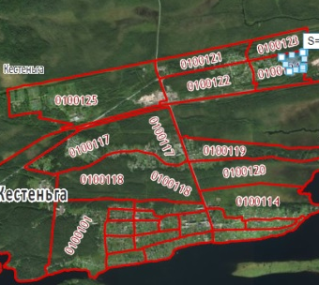

ЗЕМЕЛЬНЫЙ УЧАСТОК (п.Кестеньга)
Лоухский муниципальный район
МЕСТОПОЛОЖЕНИЕ (АДРЕС) | Кестеньгское сельское поселение, п.Кестеньга
КАДАСТРОВЫЙ НОМЕР | 10:18:0100124 (кадастровый квартал)
ПЛОЩАДЬ | кв. м 30000
КАТЕГОРИЯ УЧАСТКА | Земли промышленности
ЦЕЛЕВОЕ ИСПОЛЬЗОВАНИЕ | Для производственной деятельности
ФОРМА СОБСТВЕННОСТИ | Государственная собственность не разграничена
ТРАНСПОРТНАЯ ИНФРАСТРУКТУРА (наличие подъездных путей) | 57 км. до федеральной трассы М-18.
УДАЛЕННОСТЬ ОТ НАСЕЛЕННЫХ ПУНКТОВ | Земельный участок находятся в черте населенного пункта п.Кестеньга
ВАРИАНТЫ ПРИОБРЕТЕНИЯ | Передача в аренду на торгах либо без торгов для реализации инвест. проекта (закон Республики Карелия от 16.07.2015 г. №1921-ЗРК)
ИНЖЕНЕРНАЯ ИНФРАСТРУКТУРА | Электроэнергия
КАДАСТРОВАЯ СТОИМОСТЬ | Не определена

Slide 37
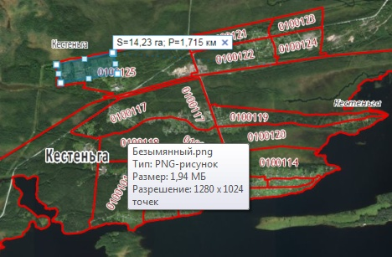
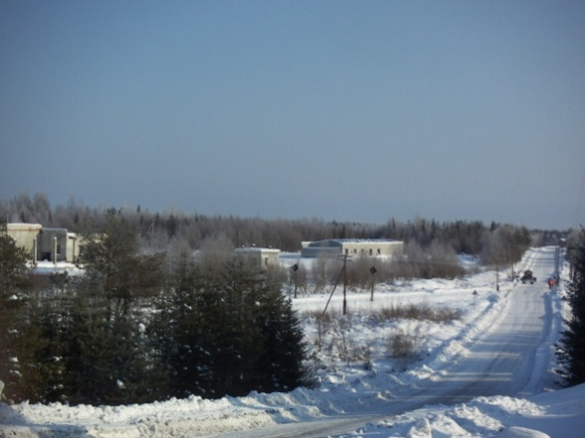
ЗЕМЕЛЬНЫЙ УЧАСТОК (п.Кестеньга)
Лоухский муниципальный район
МЕСТОПОЛОЖЕНИЕ (АДРЕС) | Кестеньгское сельское поселение, п.Кестеньга
КАДАСТРОВЫЙ НОМЕР | 10:18:0100125 (кадастровый квартал)
ПЛОЩАДЬ | 14 га
КАТЕГОРИЯ УЧАСТКА | Земли населенных пунктов
ЦЕЛЕВОЕ ИСПОЛЬЗОВАНИЕ | Зона земель сельскохозяйственного использования в границах населенного пункта
ФОРМА СОБСТВЕННОСТИ | Государственная собственность не разграничена
ТРАНСПОРТНАЯ ИНФРАСТРУКТУРА (наличие подъездных путей) | 57 км. до федеральной трассы М-18.
УДАЛЕННОСТЬ ОТ НАСЕЛЕННЫХ ПУНКТОВ | Земельный участок находятся в п.Кестеньга
ВАРИАНТЫ ПРИОБРЕТЕНИЯ | Передача в аренду на торгах либо без торгов для реализации инвест. проекта (закон Республики Карелия от 16.07.2015 г. №1921-ЗРК)
ИНЖЕНЕРНАЯ ИНФРАСТРУКТУРА | Электроэнергия
КАДАСТРОВЫЙ КВАРТАЛ | Не определена

Slide 38
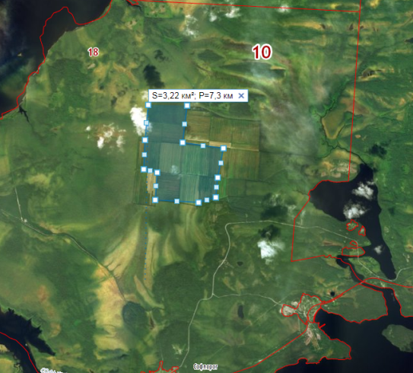
ЗЕМЕЛЬНЫЙ УЧАСТОК (Кагогид)
Лоухский муниципальный район
МЕСТОПОЛОЖЕНИЕ (АДРЕС) | Кестеньгское сельское поселение
КАДАСТРОВЫЙ НОМЕР | 10:18:0030402:114
ПЛОЩАДЬ | кв. м . 4560000
КАТЕГОРИЯ УЧАСТКА | Земли сельскохозяйственного назначения (возможен перевод)
ЦЕЛЕВОЕ ИСПОЛЬЗОВАНИЕ | Для сельскохозяйственного использования
ФОРМА СОБСТВЕННОСТИ | Государственная собственность не разграничена
ТРАНСПОРТНАЯ ИНФРАСТРУКТУРА (наличие подъездных путей) | Расстояние до а/д «Лоухи - Суоперя» - 0,8 км.
УДАЛЕННОСТЬ ОТ НАСЕЛЕННЫХ ПУНКТОВ | Расстояние до административного центра поселения (пос. Кестеньга) – 20 км.
ВАРИАНТЫ ПРИОБРЕТЕНИЯ | Передача в аренду на торгах либо без торгов для реализации инвест. проекта (закон Республики Карелия от 16.07.2015 г. №1921-ЗРК)
ИНЖЕНЕРНАЯ ИНФРАСТРУКТУРА | нет
КАДАСТРОВАЯ СТОИМОСТЬ | 273 600 руб.

Slide 39
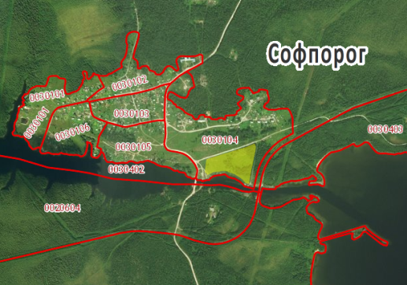
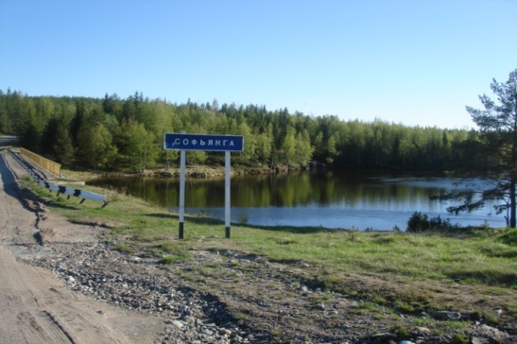
ЗЕМЕЛЬНЫЙ УЧАСТОК (п.Софпорог)
Лоухский муниципальный район
МЕСТОПОЛОЖЕНИЕ (АДРЕС) | Кестеньгское сельское поселение, п.Софпорог
КАДАСТРОВЫЙ НОМЕР | 10:18:0030104:47
ПЛОЩАДЬ | кв. м. 38755
КАТЕГОРИЯ УЧАСТКА | Земли населенных пунктов
ЦЕЛЕВОЕ ИСПОЛЬЗОВАНИЕ | Под строительство туристической базы
ФОРМА СОБСТВЕННОСТИ | Государственная собственность не разграничена
ТРАНСПОРТНАЯ ИНФРАСТРУКТУРА (наличие подъездных путей) | Рядом с автодорогой Лоухи-Суоперя. Транспортная доступность 70 км. до федеральной трассы М-18.
УДАЛЕННОСТЬ ОТ НАСЕЛЕННЫХ ПУНКТОВ | Земельный участок находятся в живописном месте п.Софпорог в 20м. от р.Софьянга
ВАРИАНТЫ ПРИОБРЕТЕНИЯ | Передача в аренду на торгах либо без торгов для реализации инвест. проекта (закон Республики Карелия от 16.07.2015 г. №1921-ЗРК)
ИНЖЕНЕРНАЯ ИНФРАСТРУКТУРА | Электроэнергия
КАДАСТРОВАЯ СТОИМОСТЬ | 2 712 074.9 руб.

Slide 40
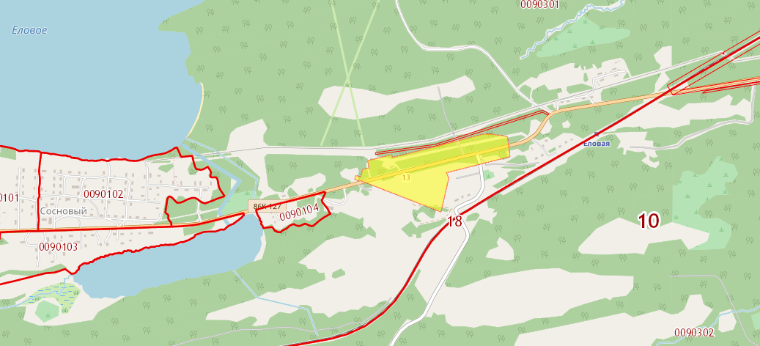
ЗЕМЕЛЬНЫЙ УЧАСТОК (Сосновый)
Лоухский муниципальный район
МЕСТОПОЛОЖЕНИЕ (АДРЕС) | Кестеньгское сельское поселение, к востоку от пос. Сосновый,
КАДАСТРОВЫЙ НОМЕР | 10:18:0090301:13
ПЛОЩАДЬ | кв. м . 151709
КАТЕГОРИЯ УЧАСТКА | Земли промышленности
ЦЕЛЕВОЕ ИСПОЛЬЗОВАНИЕ | Для производственной деятельности
ФОРМА СОБСТВЕННОСТИ | Государственная собственность не разграничена
ТРАНСПОРТНАЯ ИНФРАСТРУКТУРА (наличие подъездных путей) | Есть подъездные пути, расстояние до а/д М-18 «Кола» - 25 км.
УДАЛЕННОСТЬ ОТ НАСЕЛЕННЫХ ПУНКТОВ | Участок расположен в районе пос. Сосновый
ВАРИАНТЫ ПРИОБРЕТЕНИЯ | Передача в аренду на торгах либо без торгов для реализации инвест. проекта (закон Республики Карелия от 16.07.2015 г. №1921-ЗРК)
ИНЖЕНЕРНАЯ ИНФРАСТРУКТУРА | Инженерные сети отсутствуют
КАДАСТРОВАЯ СТОИМОСТЬ | 13 265 434.96 руб.

Slide 41
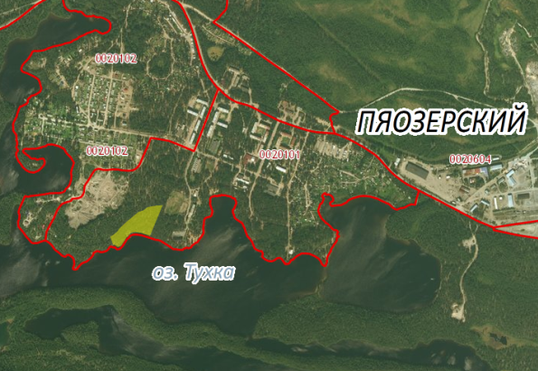
ЗЕМЕЛЬНЫЙ УЧАСТОК (пгт.Пяозерский)
Лоухский муниципальный район
МЕСТОПОЛОЖЕНИЕ (АДРЕС) | Пяозерское ГП, пгт.Пяозерский
КАДАСТРОВЫЙ НОМЕР | 10:18:0020101:440
ПЛОЩАДЬ | кв. м. 24000
КАТЕГОРИЯ УЧАСТКА | Земли населенных пунктов
ЦЕЛЕВОЕ ИСПОЛЬЗОВАНИЕ | Под строительство туристической базы
ФОРМА СОБСТВЕННОСТИ | Государственная собственность не разграничена
ТРАНСПОРТНАЯ ИНФРАСТРУКТУРА (наличие подъездных путей) | 104 км. до федеральной трассы М-18. В 55 км. от п.Пяозерский расположен МАПП "Суоперя".
УДАЛЕННОСТЬ ОТ НАСЕЛЕННЫХ ПУНКТОВ | Земельный участок находятся в п.Пяозерский на берегу озера оз. Тухка, рядом с визит-центом Национального парка "Паанаярви"
ВАРИАНТЫ ПРИОБРЕТЕНИЯ | Передача в аренду на торгах либо без торгов для реализации инвест. проекта (закон Республики Карелия от 16.07.2015 г. №1921-ЗРК)
ИНЖЕНЕРНАЯ ИНФРАСТРУКТУРА | Инженерные сети отсутствуют
КАДАСТРОВАЯ СТОИМОСТЬ | 1 493 520 руб.

Slide 42
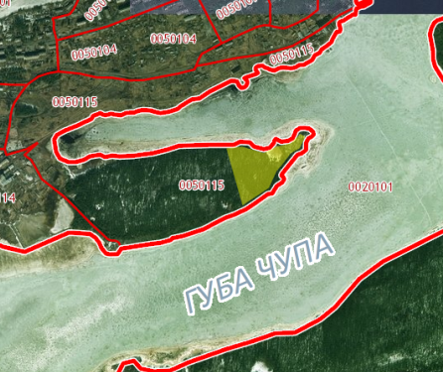
ЗЕМЕЛЬНЫЙ УЧАСТОК (п-ов Вершинный)
Лоухский муниципальный район
МЕСТОПОЛОЖЕНИЕ (АДРЕС) | Чупинское городское поселение, пгт.Чупа, п-ов Вершинный
КАДАСТРОВЫЙ НОМЕР | 10:18:0050115:26
ПЛОЩАДЬ | кв. м. 50000
КАТЕГОРИЯ УЧАСТКА | Земли населенных пунктов
ЦЕЛЕВОЕ ИСПОЛЬЗОВАНИЕ | Под строительство туристической базы
ФОРМА СОБСТВЕННОСТИ | Государственная собственность не разграничена
ТРАНСПОРТНАЯ ИНФРАСТРУКТУРА (наличие подъездных путей) | 13 км. до федеральной трассы М-18.
УДАЛЕННОСТЬ ОТ НАСЕЛЕННЫХ ПУНКТОВ | Земельный участок находится в черте населенного пункта, на берегу залива Белого моря.
ВАРИАНТЫ ПРИОБРЕТЕНИЯ | Передача в аренду на торгах либо без торгов для реализации инвест. проекта (закон Республики Карелия от 16.07.2015 г. №1921-ЗРК)
ИНЖЕНЕРНАЯ ИНФРАСТРУКТУРА | Инженерные сети отсутствуют
КАДАСТРОВАЯ СТОИМОСТЬ | 3 551 000 руб.

Slide 43
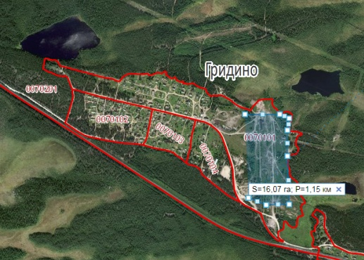
ЗЕМЕЛЬНЫЙ УЧАСТОК (п. Амбарный)
Лоухский муниципальный район
МЕСТОПОЛОЖЕНИЕ (АДРЕС) | Амбарнское сельское поселение п. Амбарный, в восточной части кадастрового квартала 10: 18:0070101
КАДАСТРОВЫЙ НОМЕР | 10:18:0070101:8
ПЛОЩАДЬ | кв. м. 164804
КАТЕГОРИЯ УЧАСТКА | Земли населенных пунктов
ЦЕЛЕВОЕ ИСПОЛЬЗОВАНИЕ | Для производственной деятельности
ФОРМА СОБСТВЕННОСТИ | Собственность республики Карелия
ТРАНСПОРТНАЯ ИНФРАСТРУКТУРА (наличие подъездных путей) | 31 км. до федеральной трассы М-18.
УДАЛЕННОСТЬ ОТ НАСЕЛЕННЫХ ПУНКТОВ | Земельный участок находится в черте населенного пункта
ВАРИАНТЫ ПРИОБРЕТЕНИЯ | Передача в аренду на торгах либо без торгов для реализации инвест. проекта (закон Республики Карелия от 16.07.2015 г. №1921-ЗРК)
ИНЖЕНЕРНАЯ ИНФРАСТРУКТУРА | Электроэнергия
КАДАСТРОВАЯ СТОИМОСТЬ | 12 291 082.32 руб.

Slide 44
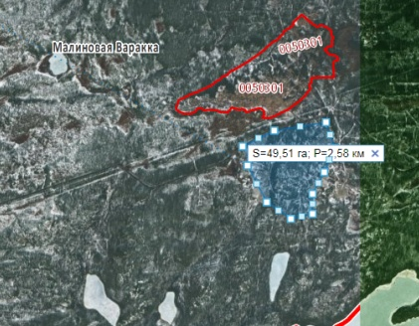
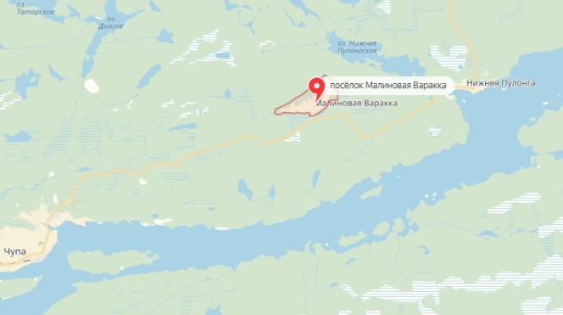
ЗЕМЕЛЬНЫЙ УЧАСТОК (п. Малиновая Варакка)
Лоухский муниципальный район
МЕСТОПОЛОЖЕНИЕ (АДРЕС) | Малиновараккское СП, п.Малиновая Варакка
КАДАСТРОВЫЙ НОМЕР | 10:18:0050803:161
ПЛОЩАДЬ | 84 га
КАТЕГОРИЯ УЧАСТКА | Земли промышленности
ЦЕЛЕВОЕ ИСПОЛЬЗОВАНИЕ | Для производственной деятельности
ФОРМА СОБСТВЕННОСТИ | Государственная собственность не разграничена
ТРАНСПОРТНАЯ ИНФРАСТРУКТУРА (наличие подъездных путей) | Рядом с а/д «Чупа – Малиновая Варакка – Хетоламбина»
УДАЛЕННОСТЬ ОТ НАСЕЛЕННЫХ ПУНКТОВ | Земельный участок расположен в районе пос. Малиновая Варакка, ранее использовался Чупинским ГОК «Карелслюда» для складирования отработанной горной породы.
ВАРИАНТЫ ПРИОБРЕТЕНИЯ | Передача в аренду на торгах либо без торгов для реализации инвест. проекта (закон Республики Карелия от 16.07.2015 г. №1921-ЗРК)
ИНЖЕНЕРНАЯ ИНФРАСТРУКТУРА | Инженерные сети отсутствуют
КАДАСТРОВАЯ СТОИМОСТЬ | Не определена

Slide 45
КОНТАКТЫ
Лоухский муниципальный район
Глава Администрации Лоухского муниципального района
Лебедев Сергей Мирославович
186660, Республика Карелия, пгт. Лоухи, ул. Советская, д. 27
8 (81439) 3-38-36
http://louhiadm.ru
louhiadm@yandex.ru
Министерство экономического развития и промышленности Республики Карелия
185028, Республика Карелия, г. Петрозаводск, ул. Андропова, д.2
8 (8142) 79-23-00
http://economy.karelia.ru
economy@karelia.ru
АО «Корпорация развития Республики Карелия»
Республика Карелия, г. Петрозаводск, наб. Гюллинга, 11 (Бизнес-инкубатор, офис 19)
8 (8142) 44-54-00
http://kr-rk.ru
info@kr-rk.ru
Инвестиционный уполномоченный Лоухского муниципального района
Начальник отдела экономического развития Администрации Лоухского муниципального района Гончарова Инна Михайловна
8 (81439) 5-13-90

